Slide 1
Objets en fer datant de l’âge du Fer

Slide 2
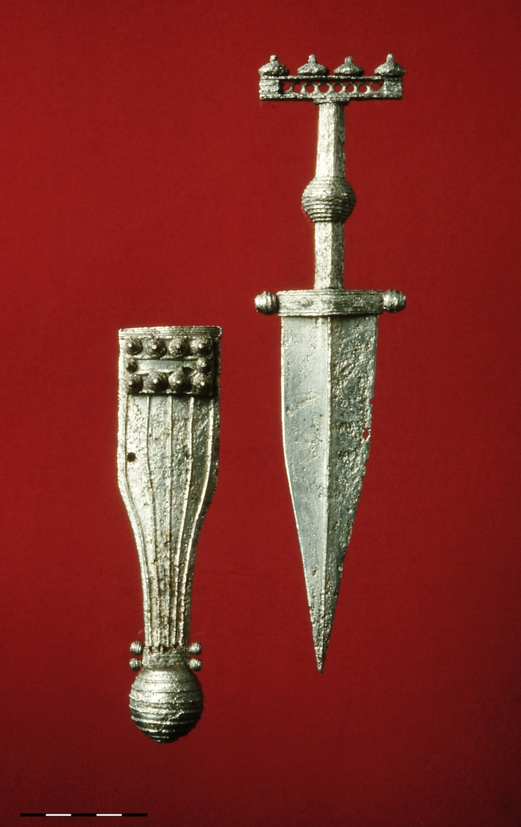
Poignard en acier
Il s’agit peut-être d’une offrande jetée dans le lac.
Estavayer-le-Lac (FR), 650-550 avant J.-C.

Slide 3
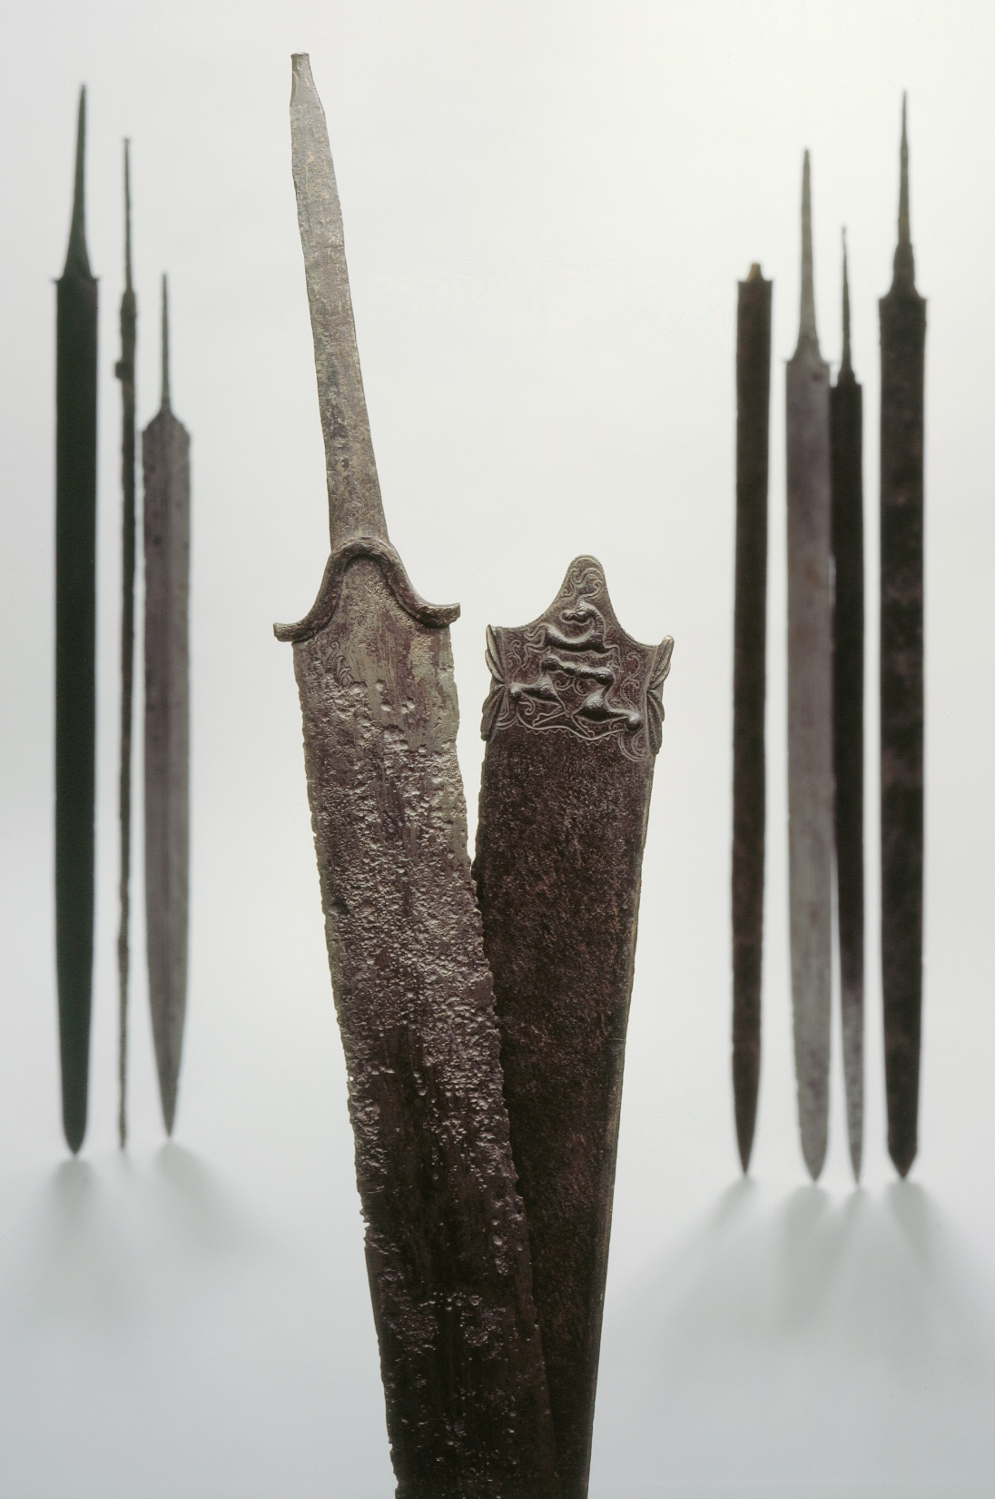
Epées celtiques
La Tène (NE) 3e siècle avant J.-C.

Slide 4
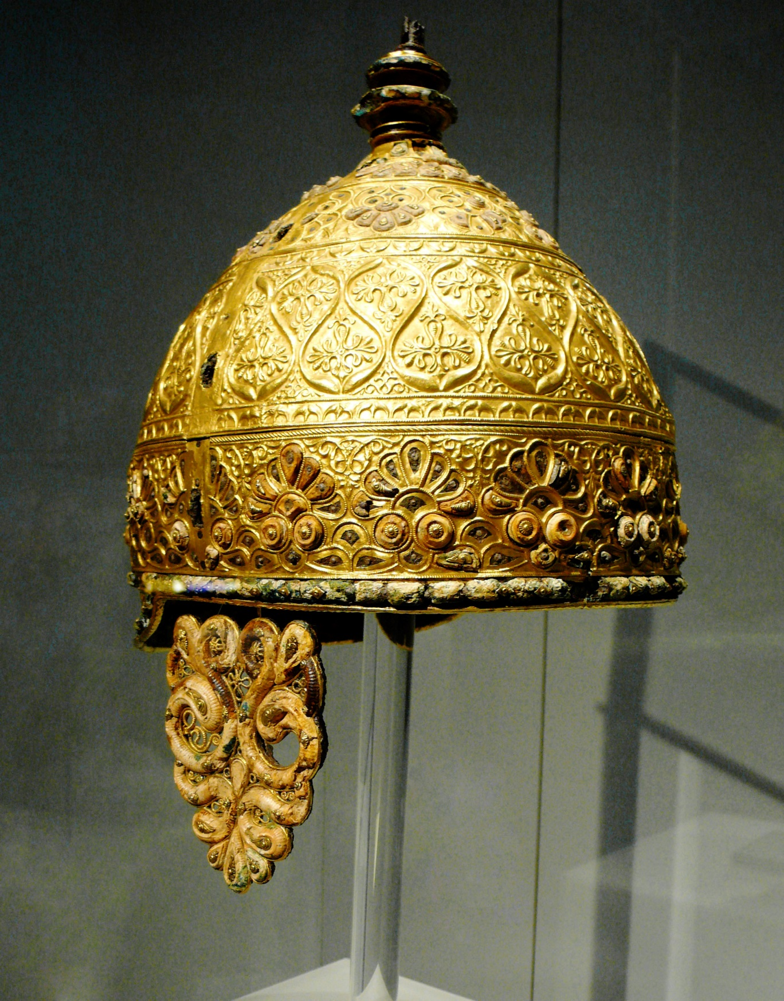
Casque d’apparat en fer, bronze, or, argent et corail
Agris (France) 4e siècle avant J.-C.

Slide 5
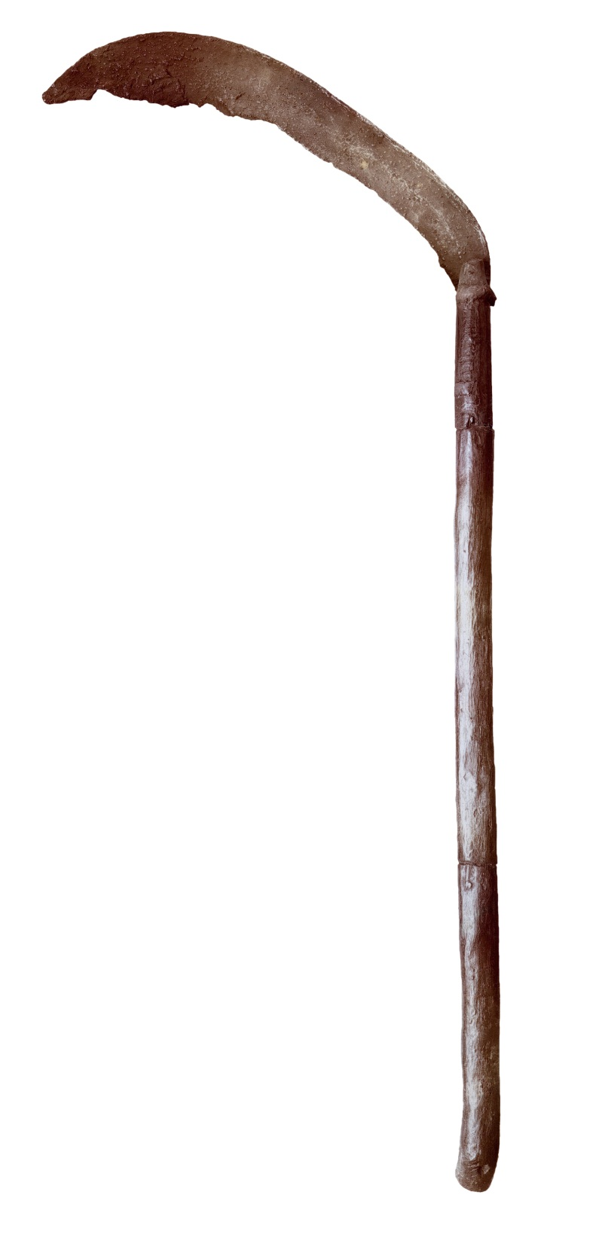
Faux
La Tène (NE) 3e siècle avant J.-C.

Slide 6
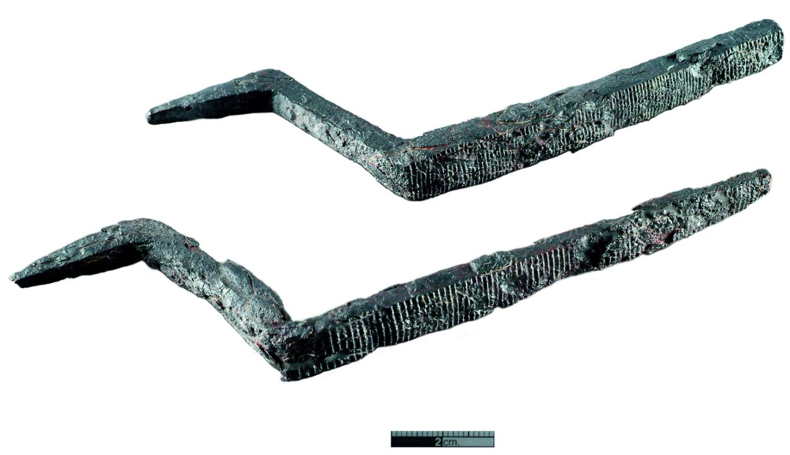
Limes
Sévaz (FR),5e siècle avant J.-C.

Slide 7
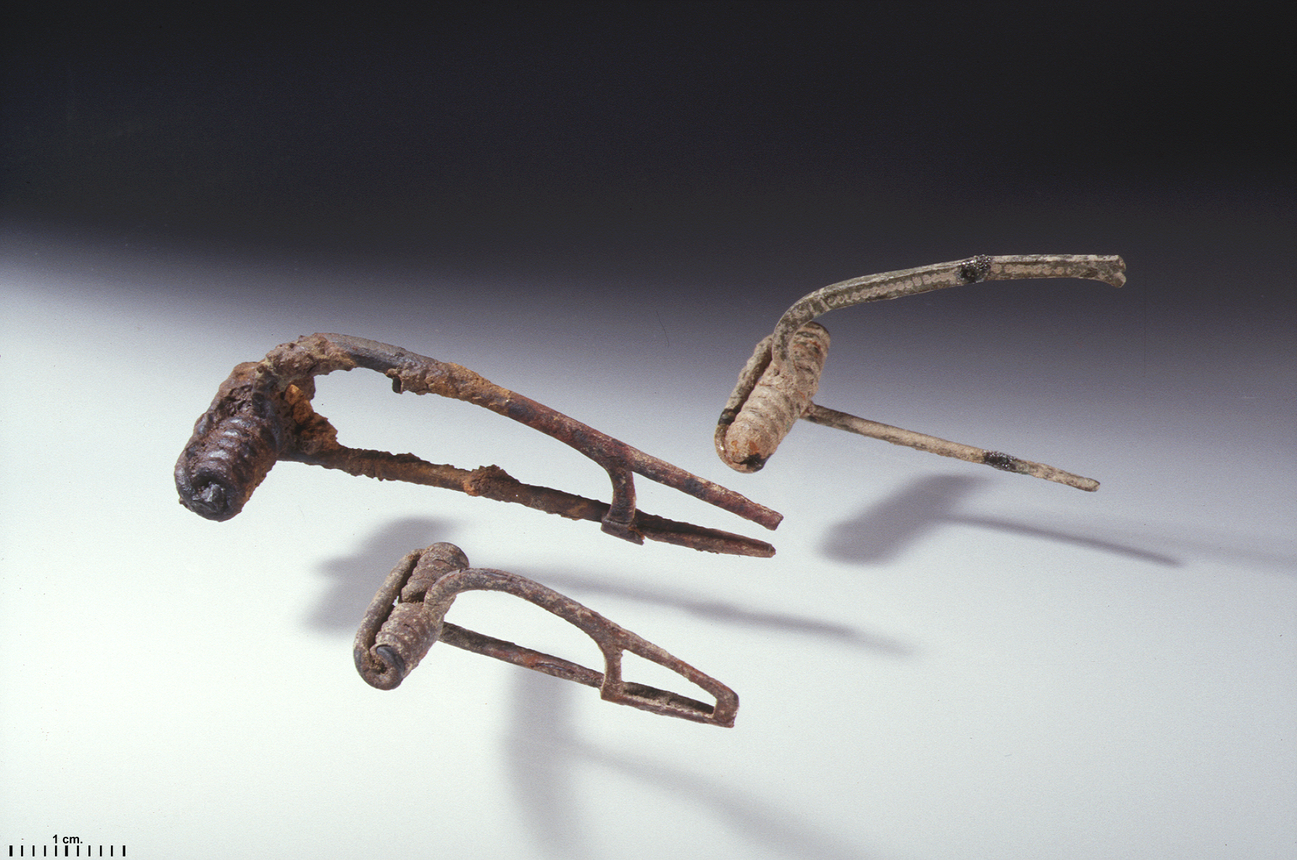
Bronze
Fer
Fibules, Châbles (FR), 150-80 avant J.-C.

Slide 8
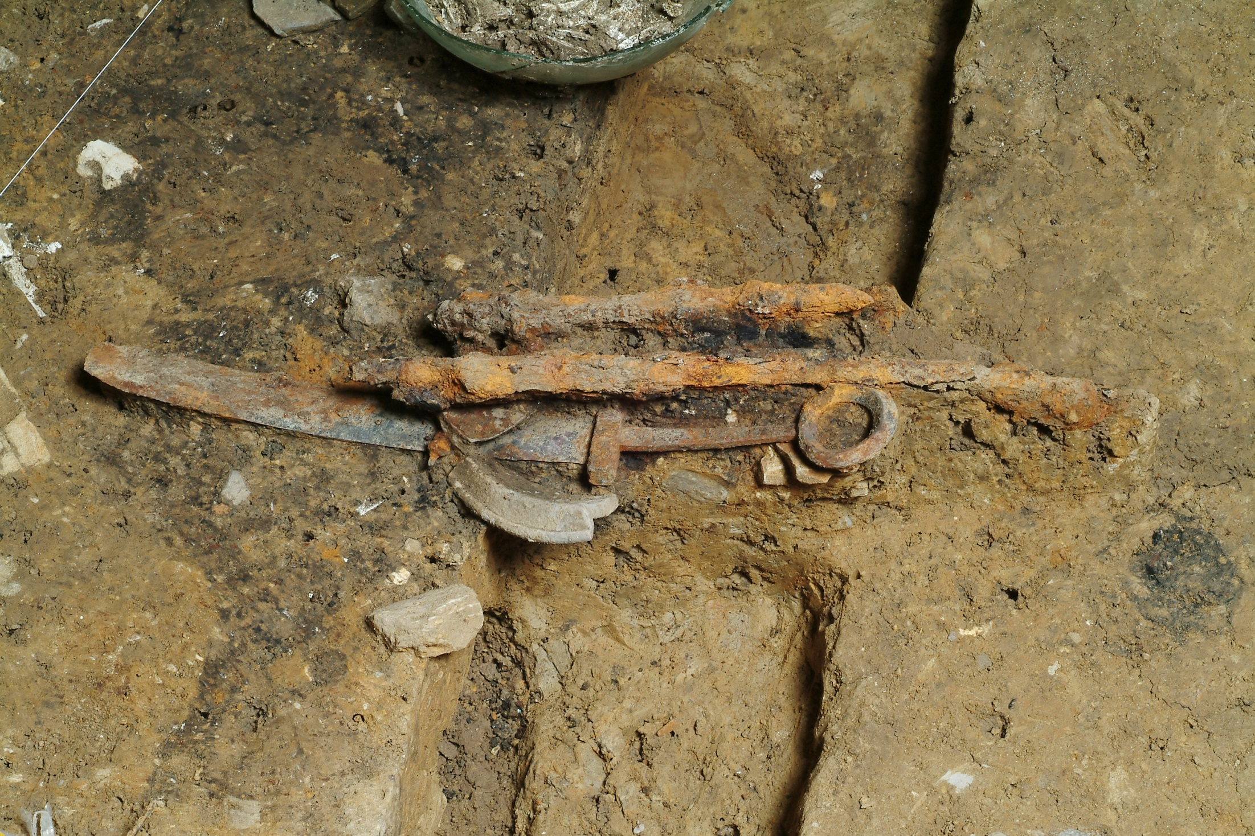
Epée, Bulle (FR)

Slide 9
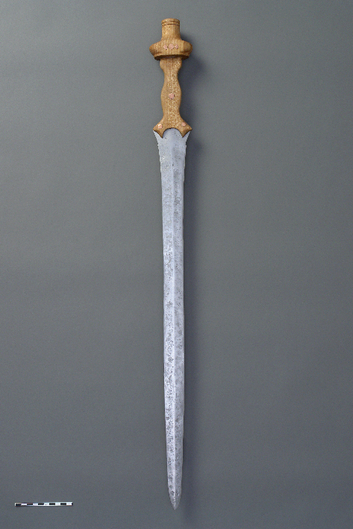
Reconstitution d’une épée de l’Age du fer

Slide 10
Métallurgie Objets en fer Crédits photographiques
p. 1 | ---
p. 2 | ©SAEF/AAFR, Fribourg (2 photos)
p. 3 | ©Laténium, Neuchâtel
p. 4 | CC Rosemania
p. 5 | ©Laténium, Neuchâtel
p. 6 | ©SAEF/AAFR, Fribourg
p. 7 | ©SAEF/AAFR, Fribourg
p. 8 | ©SAEF/AAFR, Fribourg
p.9 | ©SAEF/AAFR, Fribourg

